Slide 2
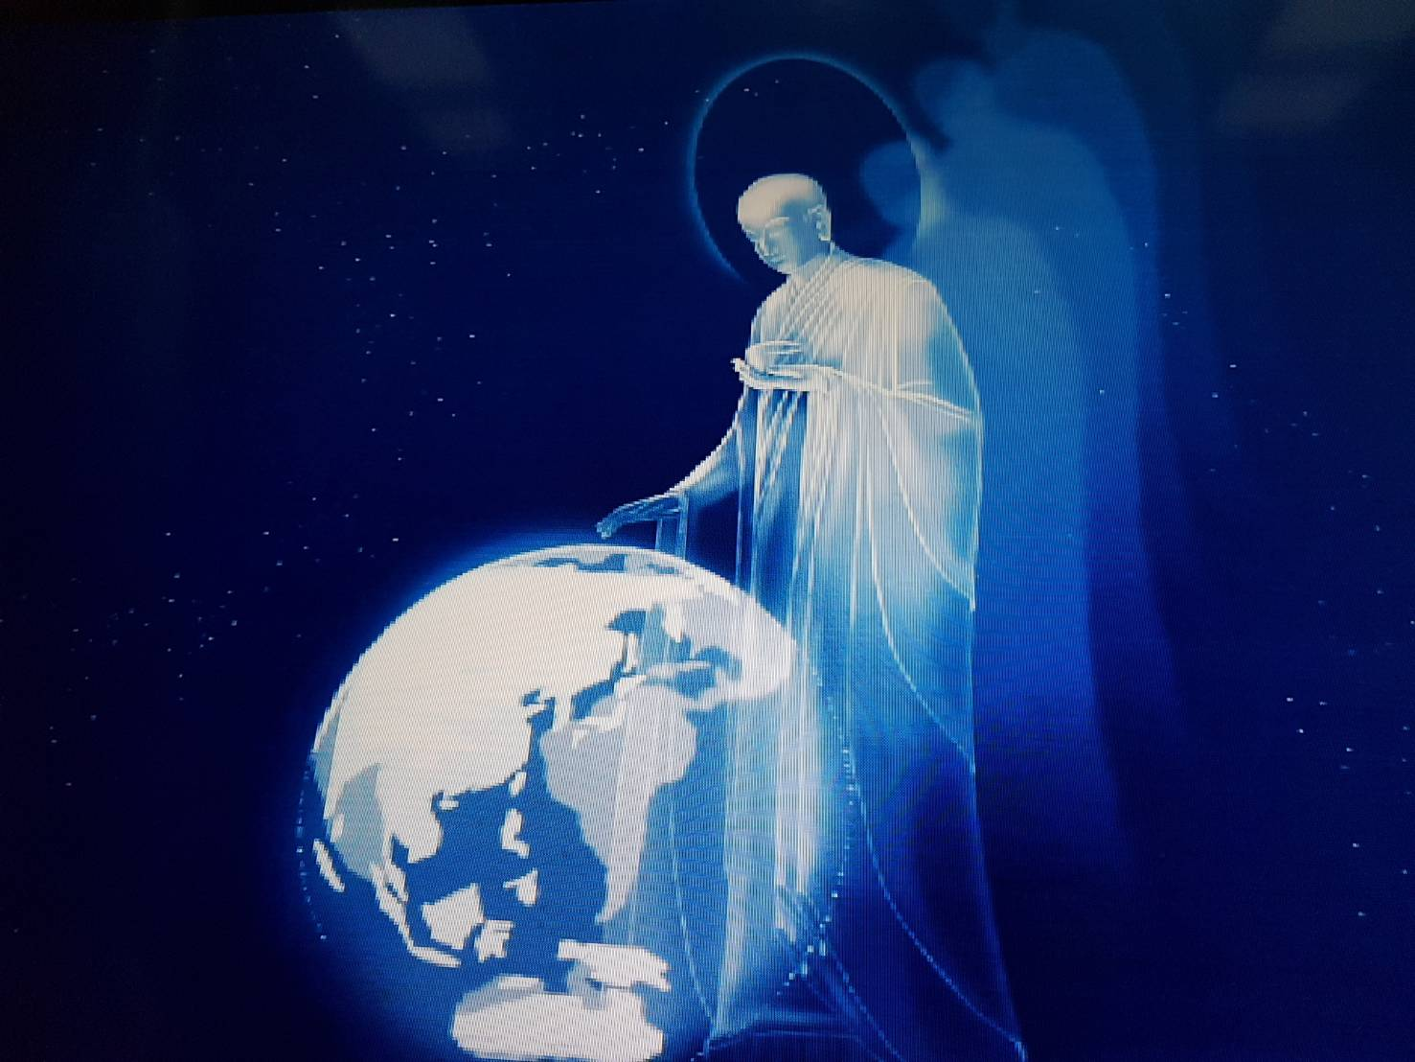

Slide 3
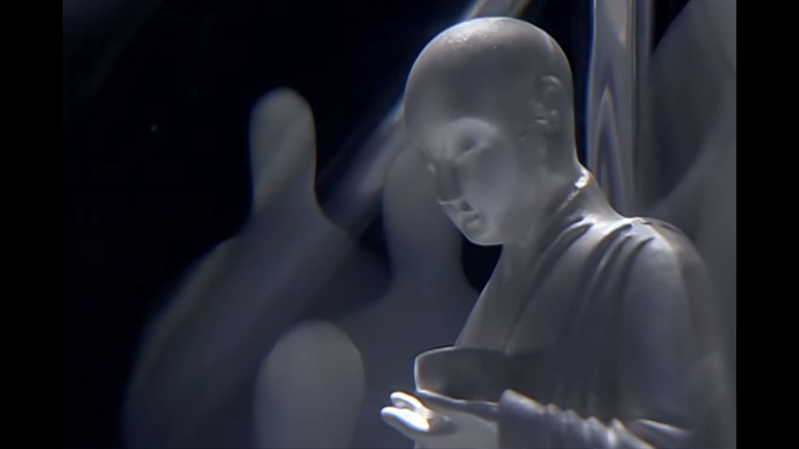
開經偈

Slide 4
靜思法髓妙蓮華序品
讀書會 導讀(五)
頁數P85~P95
導讀人:郭淑雲師姊(法號:慈僎)

Slide 5
法華經是應世妙藥

Slide 6
一.應緣講法華 二.法華序品七種成就
一.應緣講法華
二.法華序品七種成就

Slide 7
應緣講法華

Slide 8
《法華經》全名是《妙法蓮華經》，寓意在五濁惡世，要照顧好清淨無染的心，以人事煩擾為成長慧命的養份，不受濁世污染，如蓮花生於污泥中，出污泥而不染。
《靜思法髓妙蓮華序品P86》
Notes:
污泥因蓮花而美化,蓮花因汙泥而得以成長

Slide 9
發大心、立大願濟度眾生 ㄧ定要了解此經的道理
《靜思法髓妙蓮華序品P86》
Notes:
有心才有力量,有心才有方向

Slide 10
Notes:
慈濟如何依佛教法,走入人群

Slide 11
Notes:
淨化人心 祥和社會 天下無災難
在這五濁惡世,如果沒有深心願力,如何能在五濁惡世帶領這一群如此剛強的弟子
為佛教為眾生

Slide 12
我們敢承擔嗎?

Slide 13
法華序品七種成就

Slide 14
太虛大師的《法華經講演錄》引用古德所說，援引天親菩薩的一段論述，表示〈序品〉有七種成就
《靜思法髓妙蓮華序品P88》

Slide 15
法華序品七種成就
通 序
別 序

Slide 16
法華序品七種成就
通 序
序成就
衆成就
《靜思法髓妙蓮華序品P89》

Slide 17
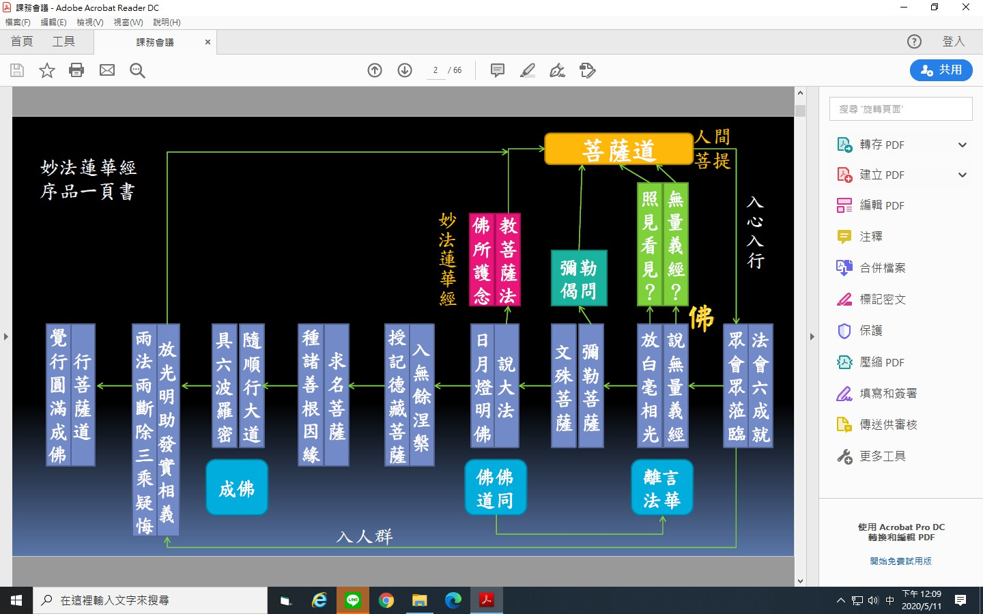
資料來源:高明智老師製作的《法華經》序品一頁書

Slide 18
資料來源:高明智老師製作的《法華經》序品一頁書

Slide 19
一、序成就
「即由如是我聞至王舍城耆闍崛山中一節是」
《靜思法髓妙蓮華序品P89》
Notes:
如是我聞

Slide 20
序成就
信成就
如是我聞。一時佛住王舍城耆闍崛山中。與大比丘眾萬二千人俱
Notes:
信成就

Slide 21
序成就
聞成就
(親聞之人)
如是我聞。一時佛住王舍城耆闍崛山中。與大比丘眾萬二千人俱
Notes:
信成就

Slide 22
序成就
時成就
(說教之時)
如是我聞。一時佛住王舍城耆闍崛山中。與大比丘眾萬二千人俱
Notes:
信成就

Slide 23
序成就
主成就
(說教之主)
如是我聞。一時佛住王舍城耆闍崛山中。與大比丘眾萬二千人俱
Notes:
信成就

Slide 24
道安法師一大創舉， 深深地影響了後來的佛教及僧人。
統一僧姓「釋」

Slide 25
序成就
處成就
(說教之處)
如是我聞。一時佛住王舍城耆闍崛山中。與大比丘眾萬二千人俱
Notes:
信成就

Slide 26
二、眾成就
如是我聞。一時佛住王舍城耆闍崛山中。與大比丘眾萬二千人俱
眾成就

Slide 27
二、眾成就
當初佛陀修行成道後，僧團隨佛到處說法，隨佛受供、聞法，所以每個場合大多是「與大比丘眾 」。
《靜思法髓妙蓮華序品P89》

Slide 28
晨鐘薰法 念師恩

Slide 29
法華序品七種成就
別 序
時成就
隨順威儀住成就
依止說因成就
大眾現前欲聞法成就
文殊師利答成就
《靜思法髓妙蓮華序品P90》

Slide 30
資料來源:高明智老師製作的《法華經》序品一頁書

Slide 31
三、「時成就」
「即為諸菩薩說大乘經以下一節是也。
已先說《無量義經》勝於餘經故也」

Slide 32
四、「隨順威儀住成就」
「即佛說此經已，結跏趺坐一節是也」
無量義經
《靜思法髓妙蓮華序品P91》
Notes:
p91佛陀之前講經時,聽經的人到了,佛陀坐下就說話了,而法華經是大乘妙法,為恭敬尊重所說法 ,佛陀將說法華經時,如如不動結跏趺坐。

Slide 33
聽經是神聖莊重的事
必須端正威儀
不僅是聽經時有威儀，在日常生活
舉手動足間，也都要在威儀中。
《靜思法髓妙蓮華序品P91》
Notes:
例如早上聞法的好處,不受干擾,最清淨的時候
並非作時有威儀,依近來就要展現威儀

Slide 34
五、「依止說因成就」
「即爾時佛放眉間光一節是也」
佛陀在光中無言說法
啟動大眾求法之心
《靜思法髓妙蓮華序品P92》
Notes:
無言說法華

Slide 35
六、「大眾現前欲聞法成就」
「即爾時彌勒菩薩作是念一節是也」
當時彌勒菩薩看到佛陀莊嚴的形像，看到人人求法心切，所以內心作念，想要發問，成就大眾心欲聞法的因緣。
Notes:
怕自己晚啟,所以隨時都在做準備

Slide 36
七、「文殊師利答成就」
文殊菩薩以宿命智顯現過去因果，談起過去到現在諸佛修行的過程，這也都是和過去不同之處 。
文殊菩薩能解決大眾的疑惑，這也是成就佛說法華的因。
Notes:
文殊師例

Slide 37
大眾現前欲聞法成就
人人求法心切

Slide 38
請分享您今天共修的心得

Slide 39
回向偈.mp4

